Slide 1
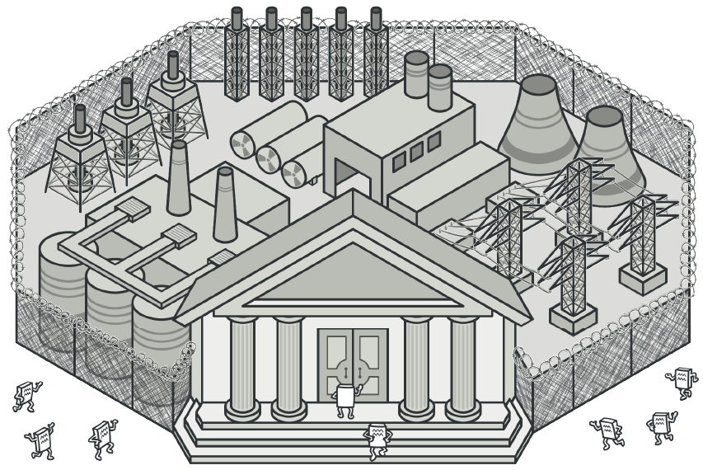
Facade
Author: Polina Shlepakova
Github: @PolinaShlepakova
Reviewer: Kyrylo Vasylenko Github: @bellkross
Teacher: Volodymyr Boublik
E-mail: vboublik@gmail.com
Image source: Design Patterns Explained Simply by Alexander Shvets, pg. 206

Slide 2
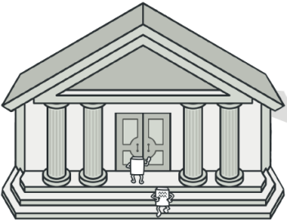
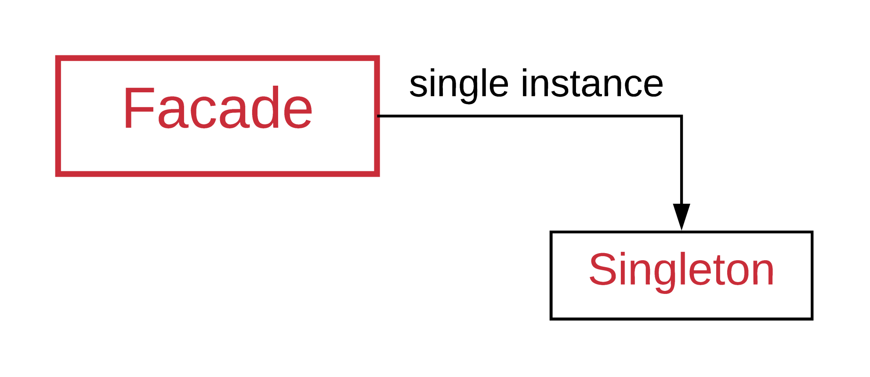
Pattern map
Diagram source: Fragment of pattern map from the GoF book
@PolinaShlepakova
02.2019
2/20
Notes:
Розглянемо зв’язок Фасаду з іншими патернами на прикладі фрагменту «Карти патернів» з книги Банди Чотирьох.
Фасад часто потрібен лише один, тому він може використовувати Одинак для створення і надання доступу до єдиного об’єкту.
(буде розглянуто детальніше трохи пізніше)

Slide 3
Definition
Facade is a structural design pattern, which gives simple interface to a complex system of classes, a library or a framework.
Source: Design Patterns Explained Simply by Alexander Shvets, pg. 206
@PolinaShlepakova
02.2019
2/20
Notes:
Фасад — це структурний патерн проектування, який надає простий інтерфейс для складної системи класів, бібліотеки или фреймворку.

Slide 4
Problem
Your code has to work with lots of objects from a complex library or framework. You have to initialize them and control dependencies yourself.
Code becomes difficult to understand and support.
Source: Design Patterns Explained Simply by Alexander Shvets, pg. 207
@PolinaShlepakova
02.2019
2/20
Notes:
Уявіть, що вашому коду доводиться працювати з великою кількістю об’єктів певної складної бібліотеки или фреймворку. Ви повинні самостійно ініціалізувати ці об’єкти, слідкувати за правильним порядком залежностей і таке інше.
В результаті, бізнес-логіка ваших класів тісно переплетена з деталями реалізації сторонніх класів. Такий код доволі складно розуміти і підтримувати.

Slide 5
Solution
Facade is a simple interface to a complex system. It can have a limited interface, giving only what client needs and hiding everything else.
Source: Design Patterns Explained Simply by Alexander Shvets, pg. 207
@PolinaShlepakova
02.2019
2/20
Notes:
Фасад — це простий інтерфейс для роботи зі складною системою. Фасад може мати обмежений інтерфейс, у якого немає 100% функціональності, якої б можна було досягти, використовуючи систему напряму. Але фасад надає саме ті функції, які потрібні клієнту, і приховує все інше.
Фасад корисний, якщо вам потрібна лише частина певної складної бібліотеки.

Slide 6
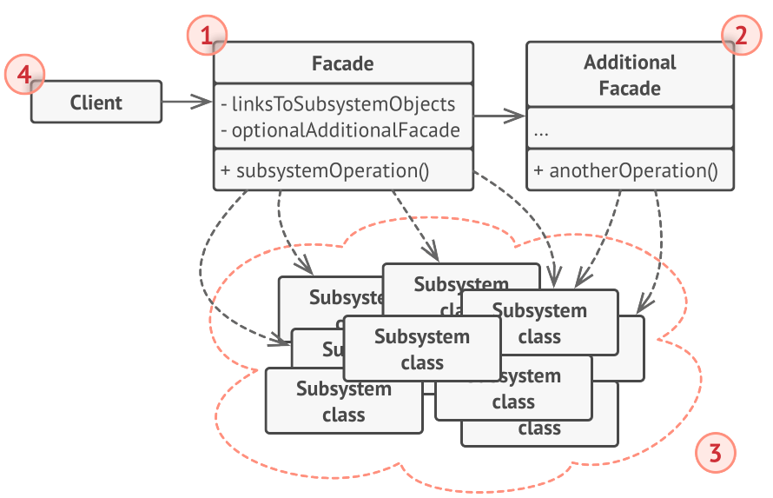
Structure
Source: Design Patterns Explained Simply by Alexander Shvets, pg. 209
@PolinaShlepakova
02.2019
2/20
Notes:
1. Фасад надає швидкий доступ до певної функціональності підсистеми. Він ≪знає≫, яким класа потрібно передавати запити, та які дані для цього
потрібні.
2. Додатковий фасад можна ввести, щоб не перевантажувати єдиний фасад різнорідною функціональністю. Він може використовуватися як клієнтами, так і іншим фасадом.
3. Складна підсистема склідається з великої кількості різнорідних класів. Щоб змусити їх щось робити, потрібно знати подробиці влаштування підсистеми, порядок ініціалізації об’єктів, тощо. Класи підсистеми не знають про існування фасаду і працюють один з одним напряму.
4. Клієнт використовує фасад замість прямої роботи з об’єктами складної підсистеми.

Slide 7
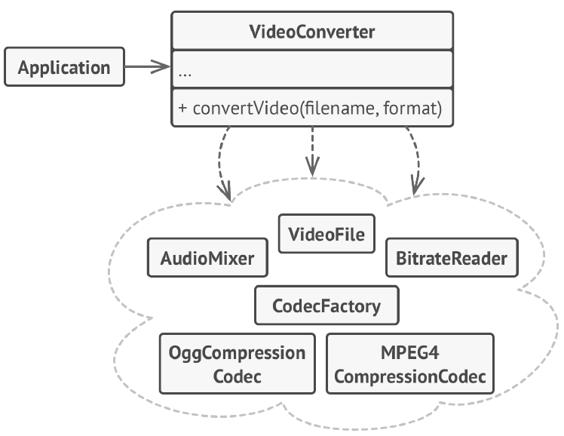
Example
Source: Design Patterns Explained Simply by Alexander Shvets, pg. 210
@PolinaShlepakova
02.2019
2/20
Notes:
В цьому прикладі я покажу як Фасад спрощує роботу зі складним фреймворком відеоконвертації.
Замість безпосередньої роботи з великою кількістю класів, фасад надає коду застосування єдиний метод для конвертації відео, який сам піклуватиметься про те, щоб правильно сконфігурувати потрібні об’єкти фреймворку і отримати потрібний результат.

Slide 8
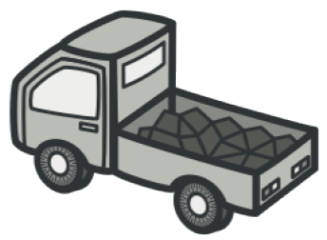
Code
git clone https://github.com/polykross/FactoryMethod-Facade.git
git checkout 9a01748
@PolinaShlepakova
02.2019
2/20

Slide 9
Code comment
Add Sea logistics support
- Create Ship class, inherited from Transport
- Create SeaLogistics class, inherited from Logistics
@PolinaShlepakova
02.2019
2/20

Slide 10
Code test
Test:
launch FactoryMethod/Projects/Logistics/cmake-build-debug/Logistics.exe
Output:
Deliver water : 500 kg to Ukraine, Kyiv, st. Illinska, 2, 01010 by Truck #1 using the road
Deliver juice : 1500 kg to Ukraine, Kyiv, st. Sagaidachnogo, 12, 12345 by Ship #1 using the sea
@PolinaShlepakova
02.2019
2/20

Slide 11
Applicability
When types and dependencies of objects are not known beforehand.
Source: Design Patterns Explained Simply by Alexander Shvets, pg. 78
@PolinaShlepakova
02.2019
2/20
Notes:
Коли завчасно невідомі типи та залежності об’ектів, з якими працюватиме ваш код.
Фабричний метод відділяє код виробництва продуктів від решти коду, який ці продукти використовує. Завдяки цьому, код виробництва можна розширювати, не чіпаючи основний код. Щоб додати підтримку нового продукту, вам потрібно створити новый підклас і визначити в ньому фабричний метод, повертаючи звідти екземпляр нового продукту.

Slide 12
Applicability
When you want to let the users extend parts of your framework or library.
Source: Design Patterns Explained Simply by Alexander Shvets, pg. 79
@PolinaShlepakova
02.2019
2/20
Notes:
Коли ви хочете дати можливість користувачам розширювати частини вашого фреймворку або бібліотеки.
Користувачі можуть розширювати класи вашого фреймворку через наслідування. Але як зробити так, щоб фреймворк створював об’екти з цих нових класів, а не з стандартних?
Рішенням буде дати користувачам можливість розширювати не лише компоненти, але й класи, які створюють ці компоненти. А для цього класи-творці повинні мати конкретні методи-творці, які може визначити клієнт.

Slide 13
Applicability
When you want to save system resources by reusing already created objects.
Source: Design Patterns Explained Simply by Alexander Shvets, pg. 79
@PolinaShlepakova
02.2019
2/20
Notes:
Коли ви хочете повторно використати вже створені об’єкти.
Для цього потрібно знайти об’єкт у певному сховищі і повернути його, а якщо не знайдено – створити новий. Куди помістити цей код? Логічно було б у конструктор, але він завжди створює нові об’єкти.
Отже, потрібен метод, який би вмів і віддавати наявні об’єкти, і створювати нові. Ним і стане фабричний метод.

Slide 14
Advantages
Avoids binding to concrete product classes.
Puts product creation in one place, making code support easier.
Simplifies new product integration.
Implements open/closed principle.
Source: Design Patterns Explained Simply by Alexander Shvets, pg. 82
@PolinaShlepakova
02.2019
2/20
Notes:
1. Позбавляє клас від прив’язки до конкретних класів продуктів.
2. Виділяє код виробницва продуктів в одне місце, спрощуючи підтримку коду.
3. Спрощує додавання нових продуктів в програму.
4. Реалізує принцип відкритості/закритості.

Slide 15
Disadvantage
Can lead to big parallel class hierarchies, because for each product class there should be a creator class.
Source: Design Patterns Explained Simply by Alexander Shvets, pg. 83
@PolinaShlepakova
02.2019
2/20
Notes:
Може призвести до створення великих паралельних ієрархій класів, оскільки для кожного класу продукту
потрібно створити свій підклас творця.

Slide 16
Related patterns
Abstract factory is often implemented with factory methods.
Source: GoF book, Factory Method, Related patterns
@PolinaShlepakova
02.2019
2/20
Notes:
Абстрактна фабрику часто реалізують за допомогою фабричних методів.

Slide 17
Related patterns
Many architectures start with factory method, but then switch to abstract factory, prototype or builder.
Source: Design Patterns Explained Simply by Alexander Shvets, pg. 83
@PolinaShlepakova
02.2019
2/20
Notes:
Багато архітектур починаються з Фабричного методу (більш простого і розширюваного через підкласи) і еволюціонують в сторону Абстрактної фабрики, Прототипа або Будівельника (гнучкіші, але і складніші).

Slide 18
Related patterns
Factory method can be used together with iterator to let collection subclasses create their own iterators.
Source: Design Patterns Explained Simply by Alexander Shvets, pg. 83
@PolinaShlepakova
02.2019
2/20
Notes:
Фабричний метод можна використовувати разом з Ітератором, щоб підкласи коллекцій могли створювати потрібні їм ітератори.

Slide 19
Related patterns
Factory methods are usually called within template methods.
Source: GoF book, Factory Method, Related patterns
@PolinaShlepakova
02.2019
2/20
Notes:
Фабричні методи часто викликаються всередині шаблонних методів.

Slide 20
Related patterns
Prototypes don't require subclassing Creator. However, it requires a difficult Initialize operation.
Factory Method is built on subclassing, but it doesn't require a difficult initialization.
Source: GoF book, Factory Method, Related patterns
Source: Design Patterns Explained Simply by Alexander Shvets, pg. 83
@PolinaShlepakova
02.2019
2/20
Notes:
Прототип не потребує наслідування, але потребує складної операції ініціалізації.
Фабричний метод побудований на наслідуванні, але не потребує складної ініціалізації.

Slide 21
Resources
Design Patterns Explained Simply by Alexander Shvets; pg. 69-84.
Design patterns: Elements of Reusable Object-Oriented Software by Erich Gamma, Richard Helm, Ralph Johnson and John Vlissides; Factory Method and Pattern map.
@PolinaShlepakova
02.2019
2/20

Slide 22
Thank you for your attention!
@PolinaShlepakova
02.2019
2/20

